Slide 1
ПНЕВМОНИИ

Slide 2
ОПРЕДЕЛЕНИЕ - Възпаление на белодрония паренхим, алвеолите и интерстициума
Остра инфекция на белодробния паренхим:
Поне два от следните симптоми: температура, втрисане, остра кашлица /с или без експекторация/ или хронична кашлица с промяна в цвета на храчките, болки, задух

Slide 3
ОПРЕДЕЛЕНИЕ - Възпаление на белодрония паренхим, алвеолите и интерстициума
Аускултаторни данни за пневмония /крепитации или късни инспираторни пукания на ограничен участък, бронхиално дишане/

Slide 4
ОПРЕДЕЛЕНИЕ - Възпаление на белодрония паренхим, алвеолите и интерстициума
Нови инфилтративни промени в рентгенограмата на гръдния кош, за които няма друго обяснение /белодробен оток или инфаркт/

Slide 5
КЛАСИФИКАЦИЯ
Пневмония, придобита в обществото ППО
типична
атипична
аспирационна
ППО при възрастни - придобита:
в къщи
в старчески дом
Нозокомиална пневмония
Пневмония при имунокомпрометирани

Slide 6
Епидемиологична класификация
Пневмонии придобити в обществото CAP
Пневмонии свързани със здравни грижи HCAP
Нозокомиални пневмонии HAP
Вентилаторно асоциирани пневмонии VAP

Slide 7
ЕПИДЕМИОЛОГИЯ
ППО
Средно 5.6 милиона случаи годишно
1.1 милиона хоспитализирани
Смъртност:
  лекуваните амбулаторно < 1-5%
  при хоспитализирани ~12%
Смъртност около 40% при пациенти в интензивните отделения
American Thoracic Society. Am J Respir. Crit Care. 2001;163:1730-1754
Notes:
CAP remains a common and serious illness as indicated in the data provided within the slide.
This slide contains data which refers exclusively to USA.
American Thoracic Society. Am J Respir. Crit Care. 2001;163:1731

Slide 8
70-80% се лекуват амбулаторно
Честота на хоспитализации 22 до 51%
5 до 15% от хоспитализираните се нуждаят от интензивно лечение
60% от болните в ОИЛ – механична вентилация

Slide 9
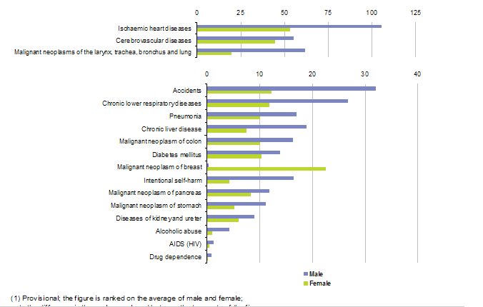

Slide 10
Честота на ППО - разпределена по месеци
n=1511
%

Slide 11
Епидемиология - фактори
Демографски
  възрастни ⇑
  имунокомпрометирани ⇑
  HIV
  бедност
Нови и резистентни патогени
икономически
емпирична терапия

Slide 12
Gram отр. - няма данни
Етиология-(амбулаторни данни)
50% - няма
Атипични - 3-40%
Смесена
Пневмококова (храчка) - 9-20%
M.pneumoniae (серология) - 13-37%
Chlamydia pneumoniae -17%
Вирусни – 36%
Legionella spp. - 1-13%

Slide 13
Пневмококова инфекция - често недиагностицирана
Етиология-(болнични данни)
S. pneumoniae - най-често (20–60%)
H. influenzae (3–10%)
Staphylococcus aureus 10%
Ентерококови Gram- отр. 10%
Legionella - 10%
C. pneumoniae - 10%
Вируси - 10%
M. pneumoniae - 10%

Slide 14
Рискови фактори за ППО
Аспирация – типична за анаероби и Gram-отрицателни микроорганизми
Алкохолизъм и диабет – бактериемична пневмококова пневмония.
Анаероби и смесени инфекции са по-чести при алкохолици

Slide 15
Рискови фактори за ППО
Орални стероиди/имуносупресия – Legionella
ХОББ - Haemophilus influenzae, Moraxella catarrhalis
В хосписи – аспирация Грам отр., анаероби, Haemophilus influenzae -най-чест.

Slide 16
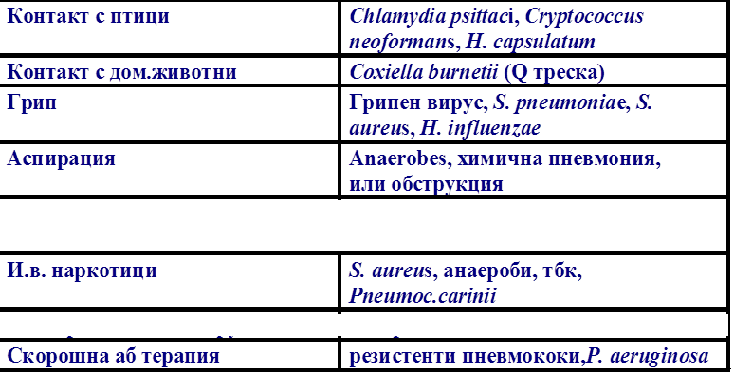

Slide 17
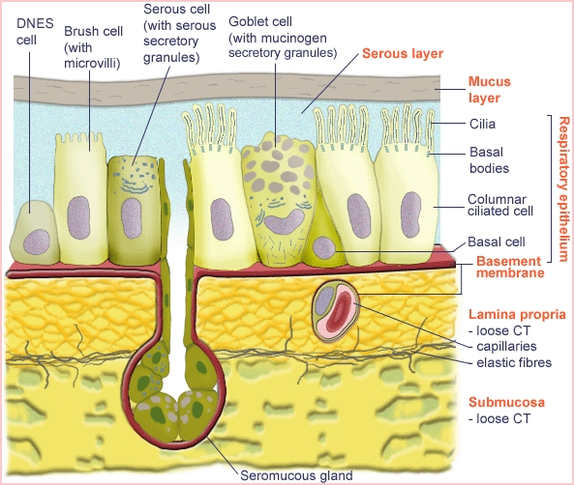
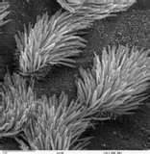
Notes:
1. Ресничест цилиндричен привидно многослоен епител – придвижва мукуса към фаринкса, където се поглъща или извърля.
2. Чашковидни клетки – ядрото е избутано базално, а цитоплазмата е изпълнена с капчици мукус.
3. Базални клетки – стволови клетки, които замества цилиндричните или чашковидните.
4. Lamina propria
5. Submucosа съдържа жлези, които също произвеждат мукус.
Много тънка.Изградена от 4 слоя:
1. Ендотел на капиляр
2. Базална мембрана на ендотела
3. Базална мембрана на алвеоларния епител
4. Алвеоларен епител

Slide 18
ПАТОГЕНЕЗА
Защитни механизми
Функции на бронхиалния епител
Мукусна секреция
Цилиарни удари
Левкоцитно взаимодействие
Пермеабилитет (инфилтрация с PMN – нарушаване на пермеабилитета)
Бронхоспазъм

Slide 19
ПАТОГЕНЕЗА
Защитни механизми - клетъчни
Алвеоларни макрофаги (определяща роля) ►отделят медиатори на възпалението
Неутрофили – втора фагоцитарна защита (изчистване на увр. епител – чрез апоптоза)

Slide 20
ПАТОГЕНЕЗА клетъчни защитни механизми
Медиатори на възпалението при пневмония
IL-8
TNF-α
левкотриени
фактор, стимулиращ колонизирането на неутрофилите
Функции на медиаторите при пневмония
      хемотаксис
      фагоцитоза
      регулация на адхезионните молекули
      унищожаване на бактерии и гъби
      удължен клетъчен живот
      навлизане на аб в неутрофилите
      приток на неутрофили на мястото на възпалението

Slide 21
ПАТОГЕНЕЗА
Защитни механизми
Хуморални
  IgA – горни дихателни пътища
  IgG – долни дихателни пътища
  Роля на имунобулините – бактериите могат да се свържат със специфичните рецептори на IgG, които са на повърхността на неутрофили, моноцити и макрофаги

Slide 22
ПАТОГЕНЕЗА
Разпространение на инфекцията
Инхалация
Аспирация
Емболизация
Бактериемия
Колонизация – ГДП, стомах, трахея

Slide 23
ППО: клинични симптоми
Треска
Кашлица
Храчки
Задух
Плеврална болка
Неспецифични симптоми при възрастни хора.

Slide 24
Физикален преглед
Тахипнея (може да е единствен симптом при възрастни)
Тахикардия
Локализирани признаци – намалена респираторна подвижност
Консолидаия (бронхиално дишане,скъсен перкуторен тон, ꜛгласов фремитус) влажни хрипове, крепитации.

Slide 25
Диагноза на ППО:
Симптоми и признаци на остра инфекция на долни дихателни пътища
Нова хрипова находка
Нови рентгенологични промени, за които няма друго обясение
Поне 1 системен признак (изпотяване, треска,болки)
Липсва друго обяснение за симптоматиката

Slide 26

Най-полезни за диагнозата
Фебрилитет, плеврална болка, диспнея, тахипнея
Физикална находка

Slide 27
ППО
Специфични признаци
„Типични пневмонии“
Streptococcus pneumoniae
При възрастни, със съпътстващи заболявания, най-вече на ССС.
Осро начало, висока T, суха кашлица, гръдна болка, кръвохрачене
Физикално: тахипнея, цианоза,herpes labialis, бронхиално дишане
X ray: лобарни, лобуларни или сегментни сенки.

Slide 28
ППО
Специфични признаци
„Типични пневмонии“
Бактериемична S. pneumoniae пневмония
Рискови фактори - алкохолизъм, диабет, ХОББ.

Slide 29
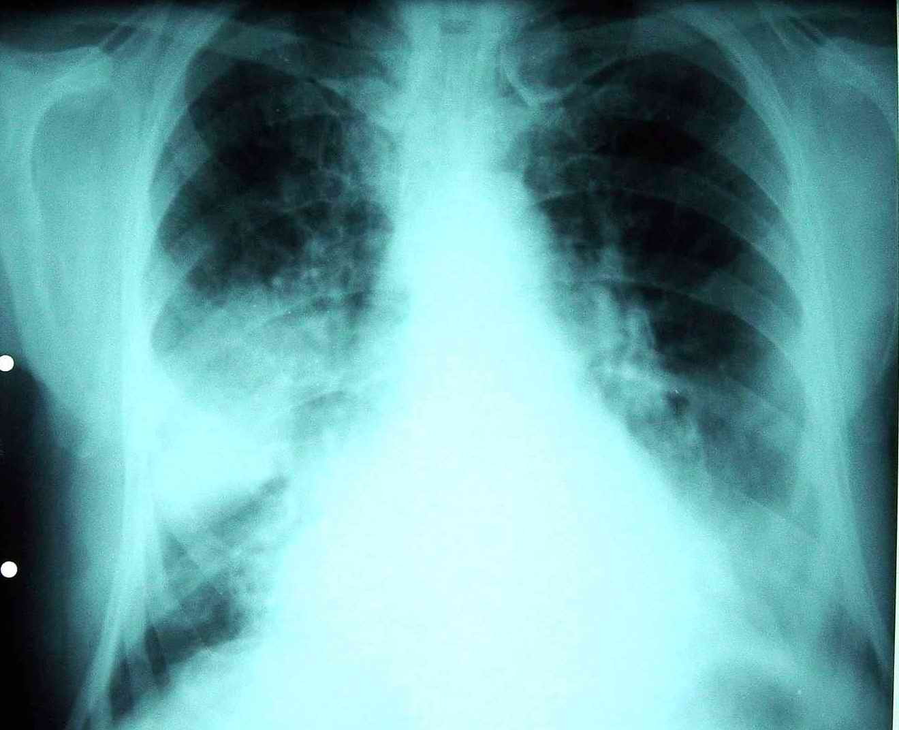
S.pneumoniae

Slide 30
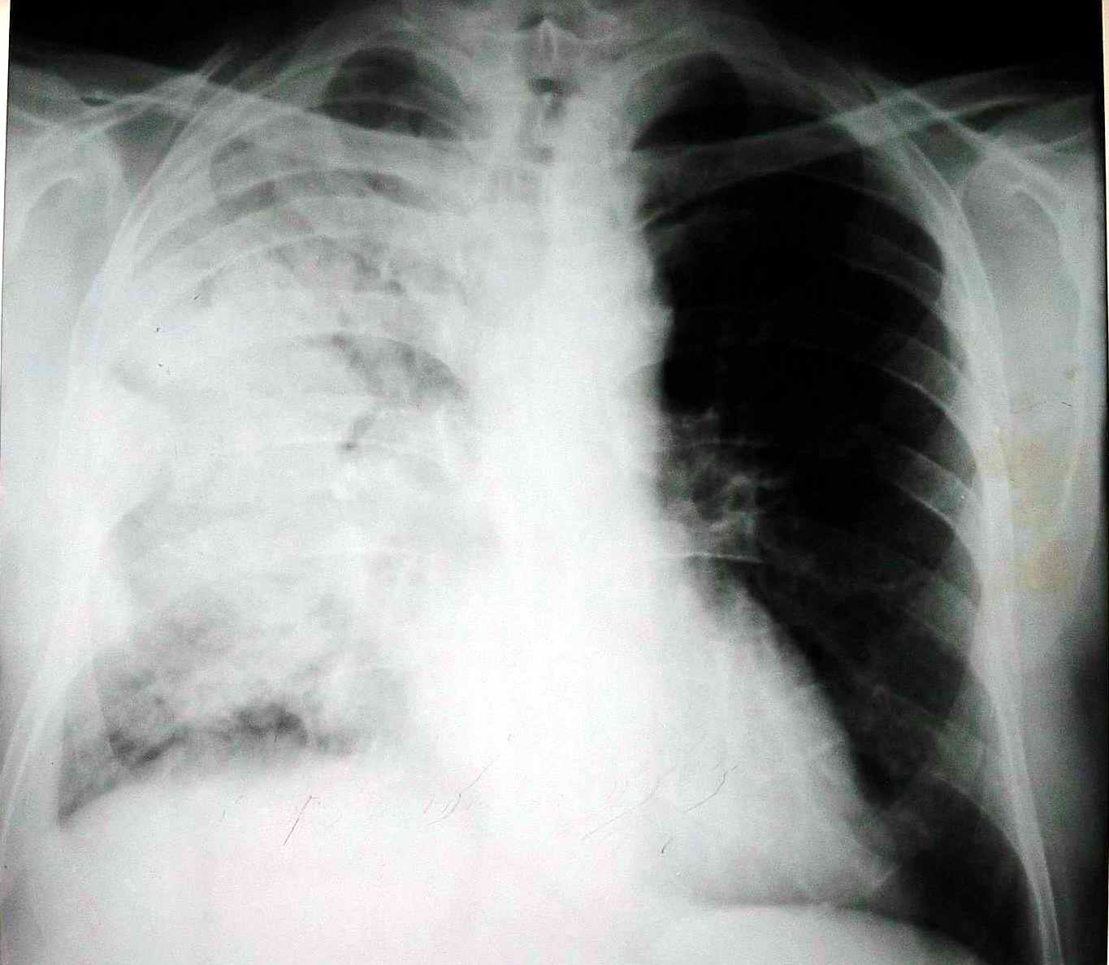
- S.pneumoniae

Slide 31
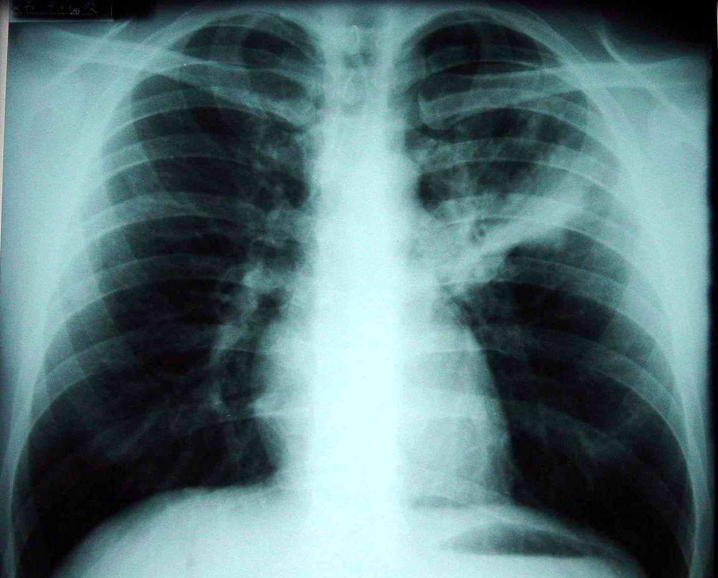
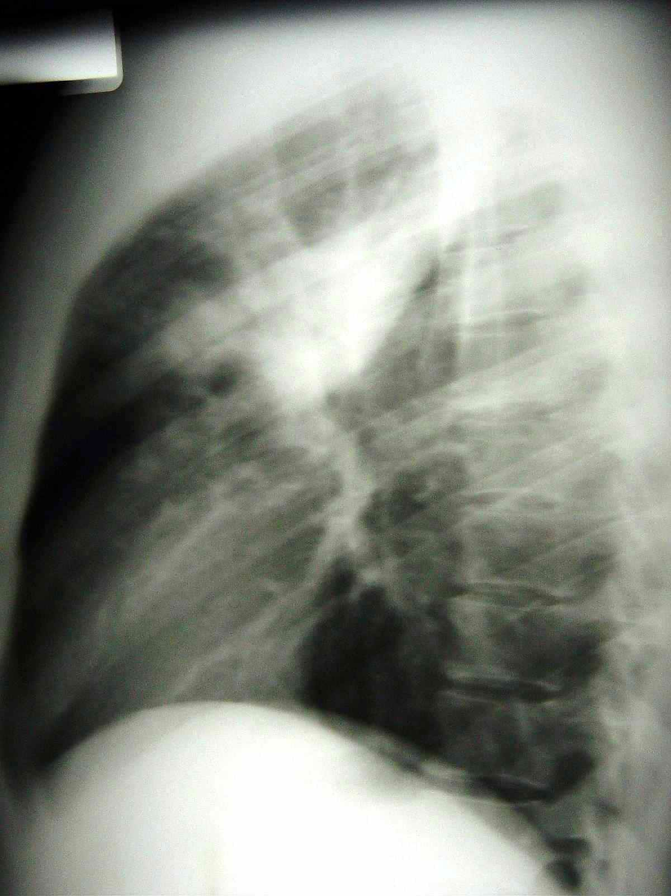
S.Pneumoniae пневмония

Slide 32
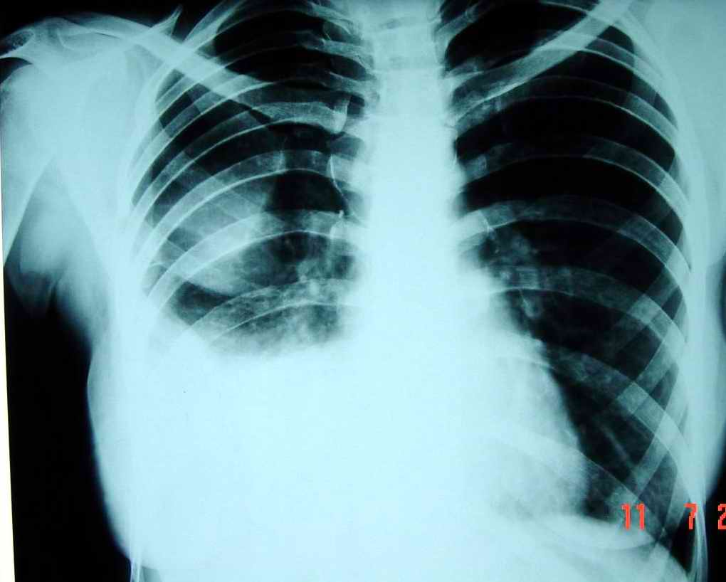
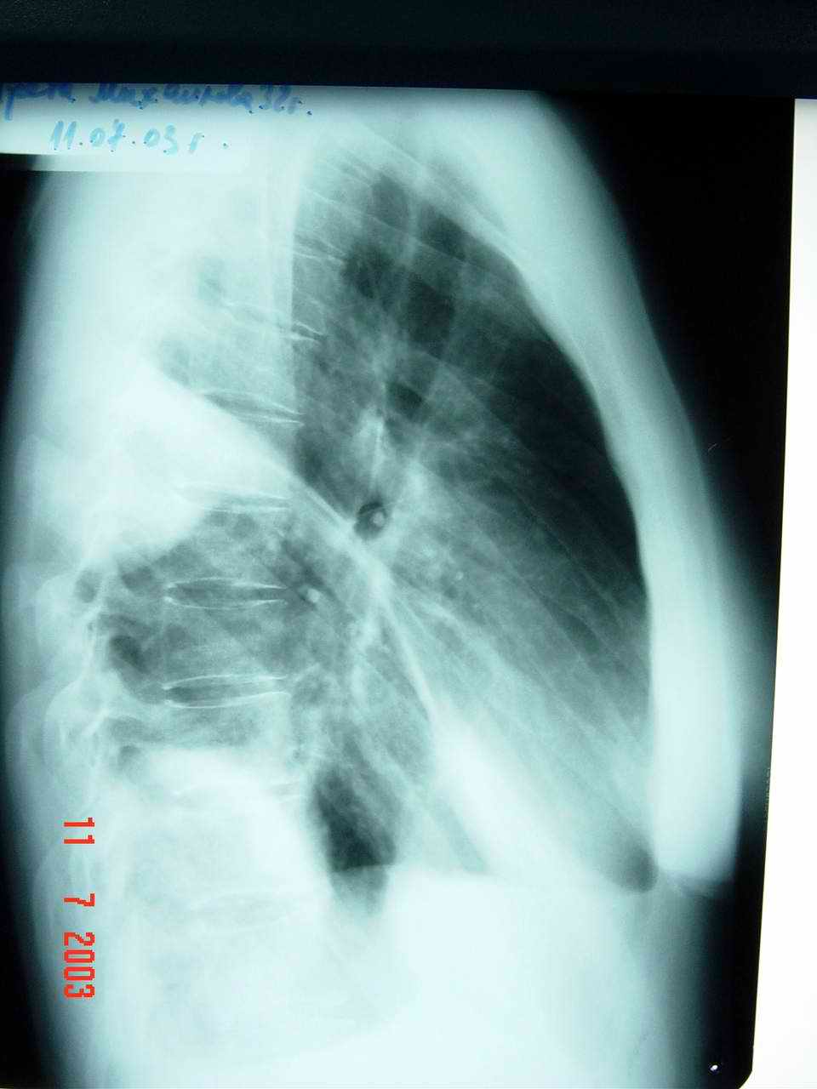
S.Pneumoniae пневмония

Slide 33
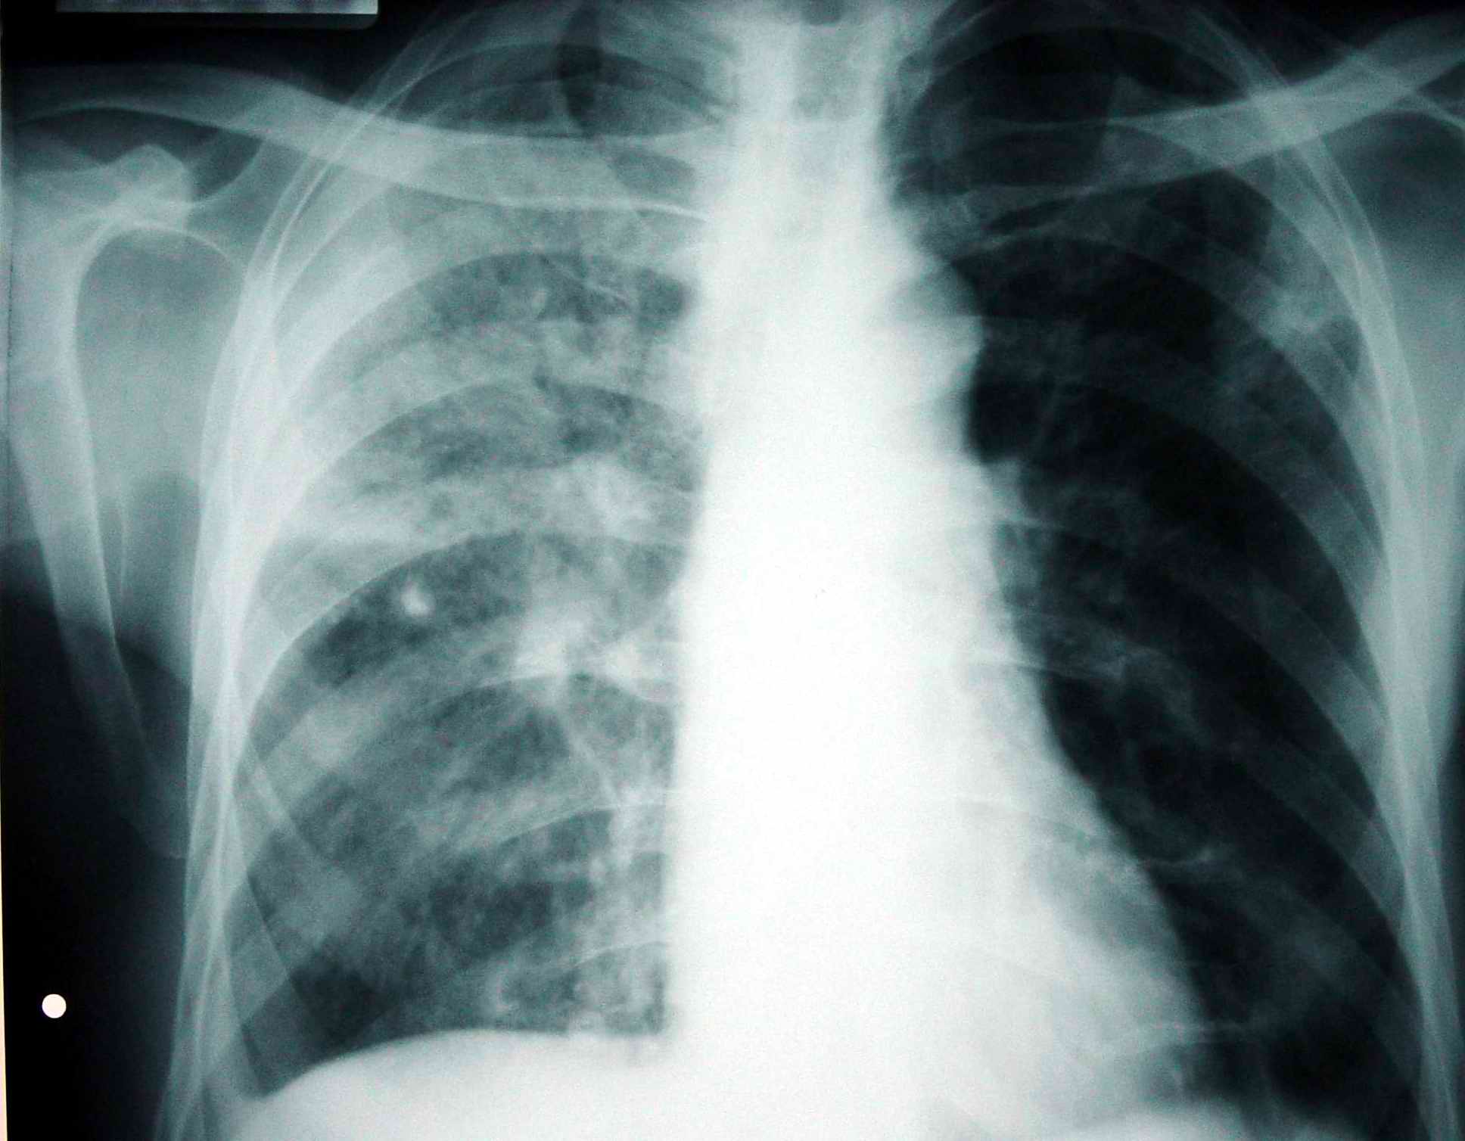
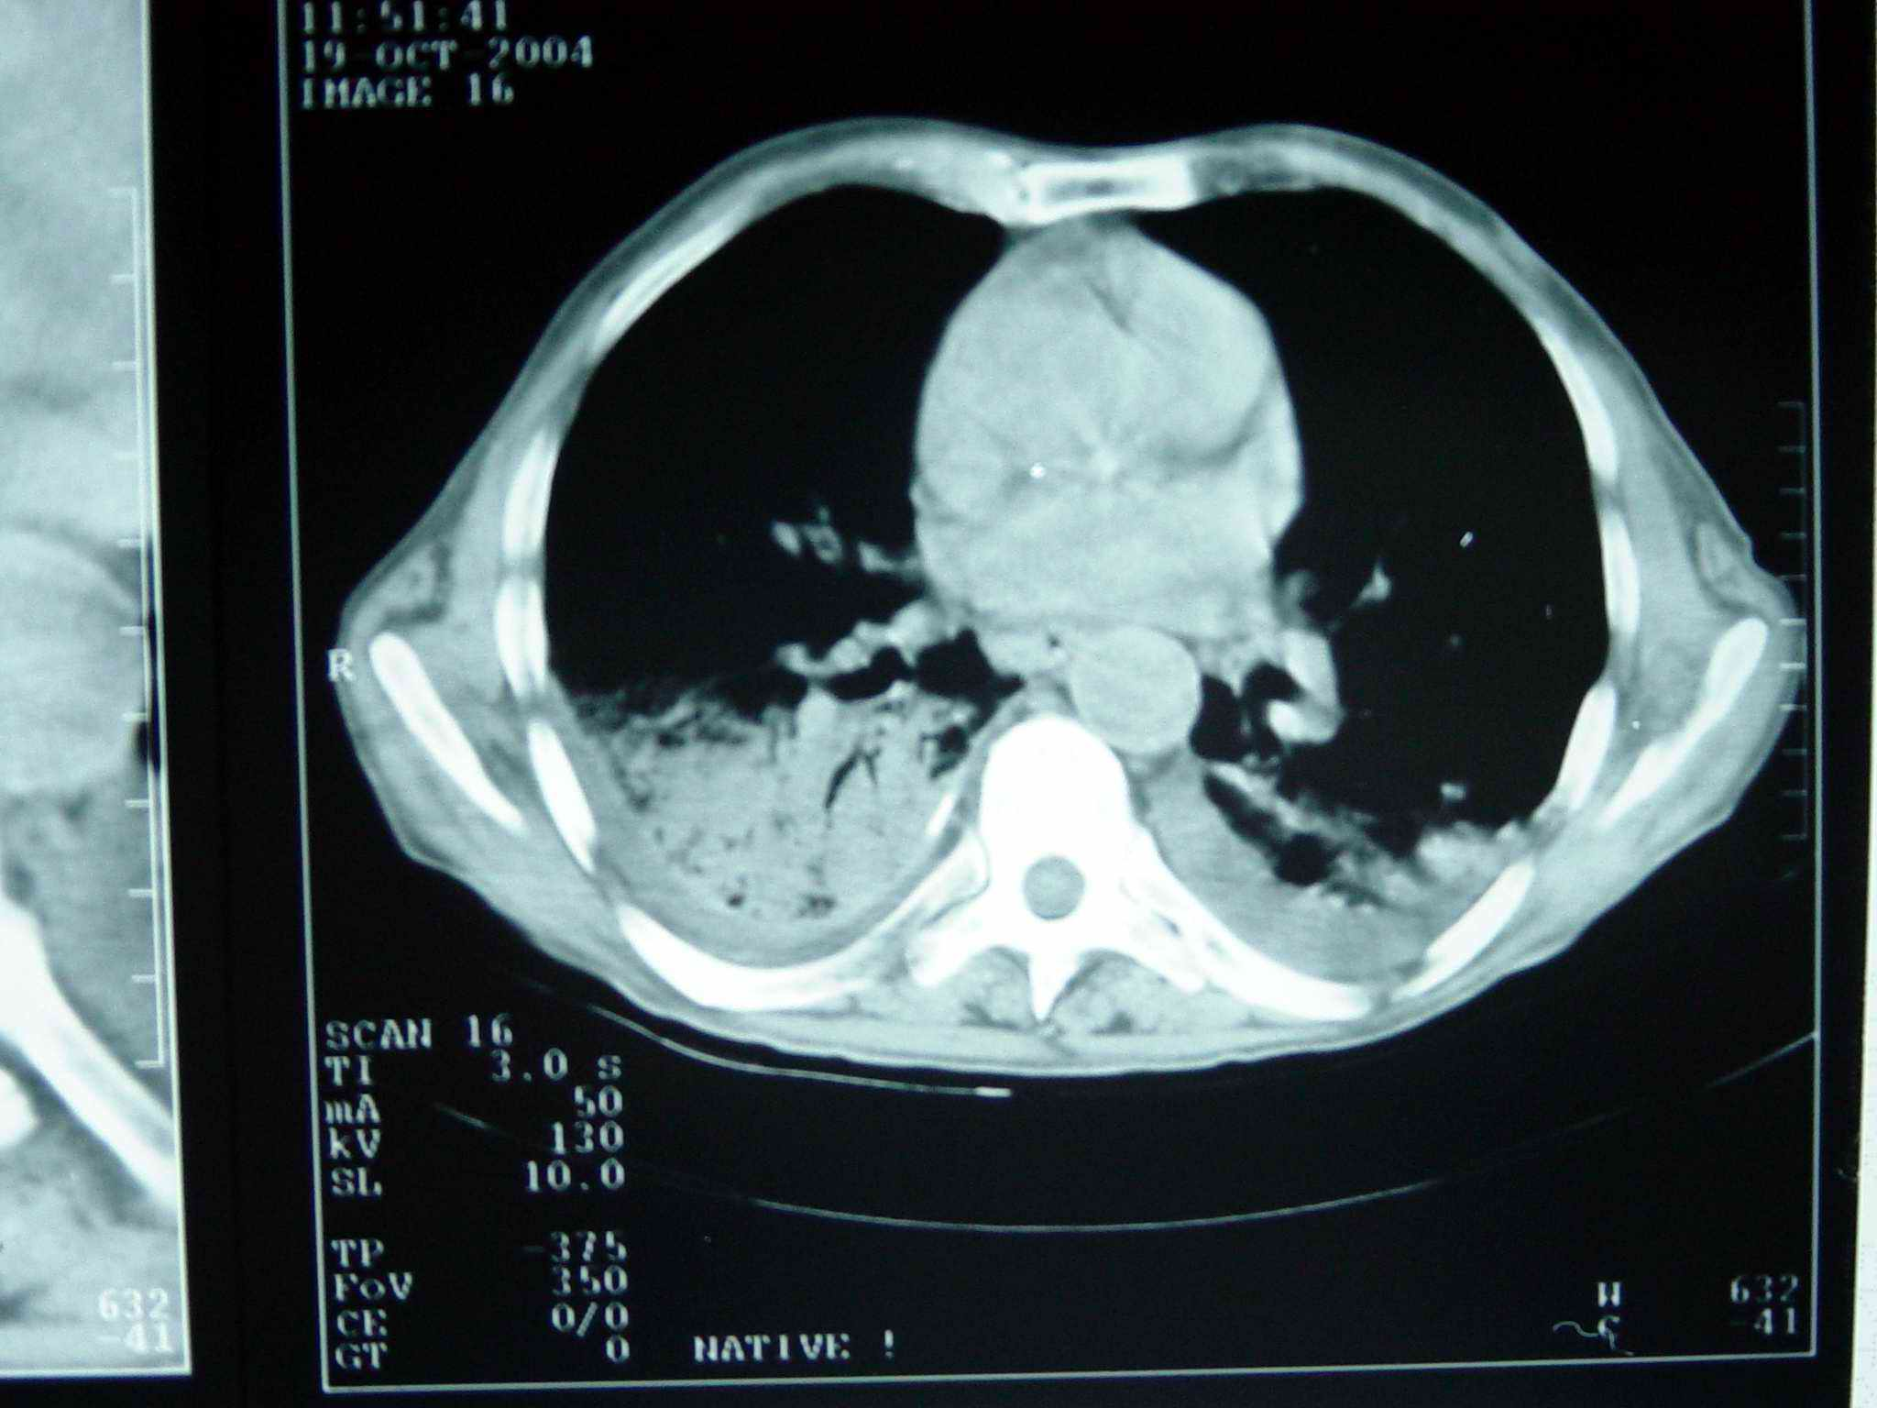
S.pneumoniae

Slide 34
Стафилококова пневмония
Етиология: S. aureus, S. epidermidis, S. albus
Рискови фактоли
  След грипна инфекция
  Захарен диабет
Симптоми - висока T, гнойна експекторация
Физикални белези на инфилтрат

Slide 35
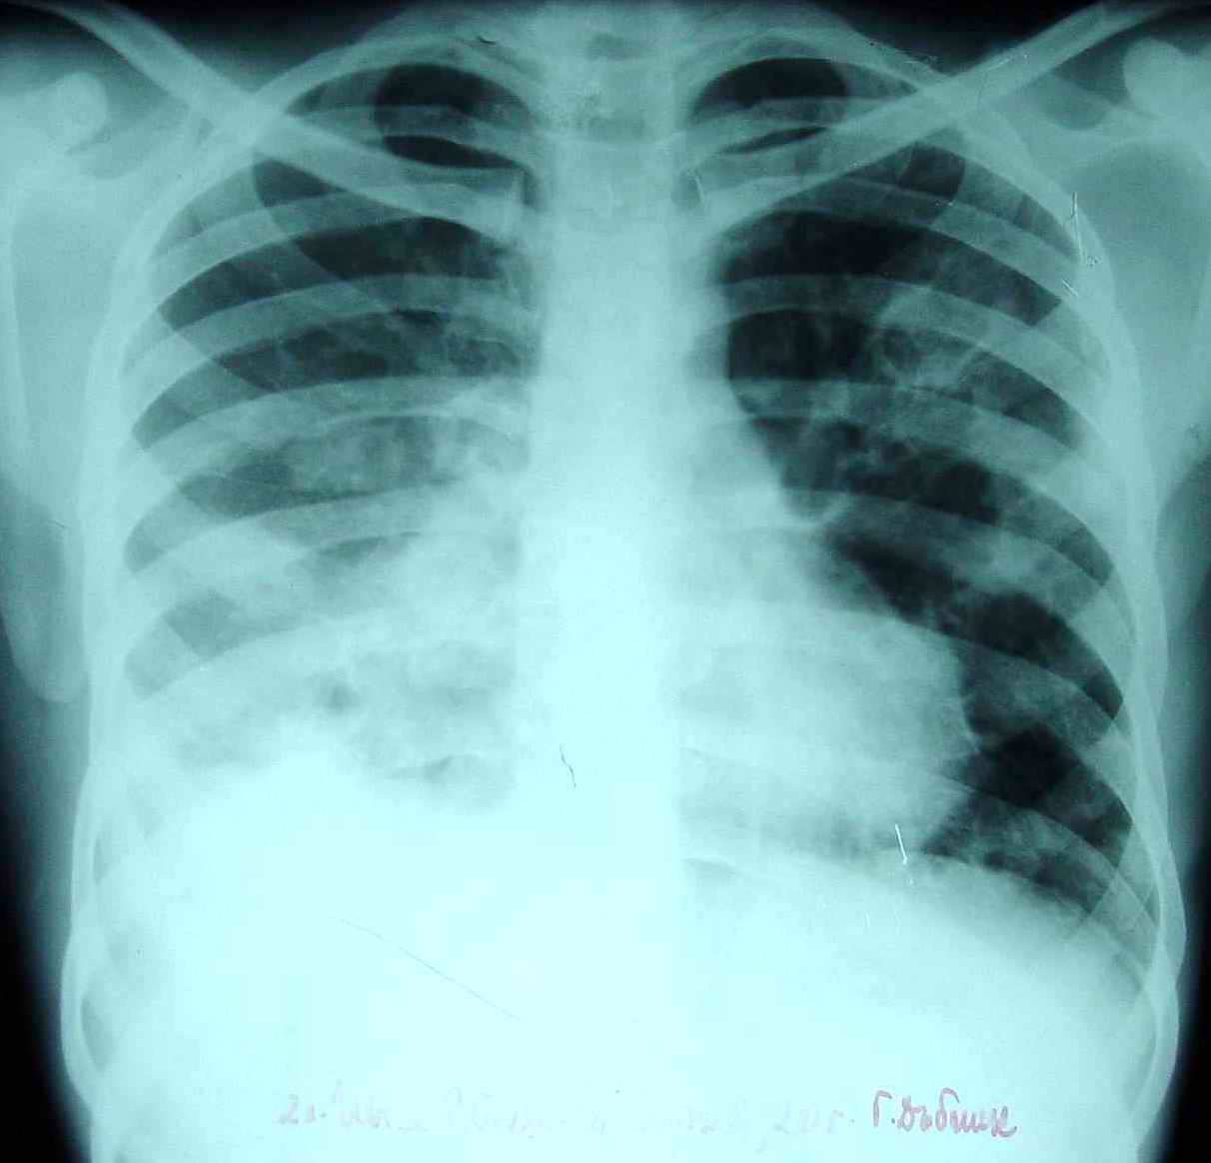

Slide 36
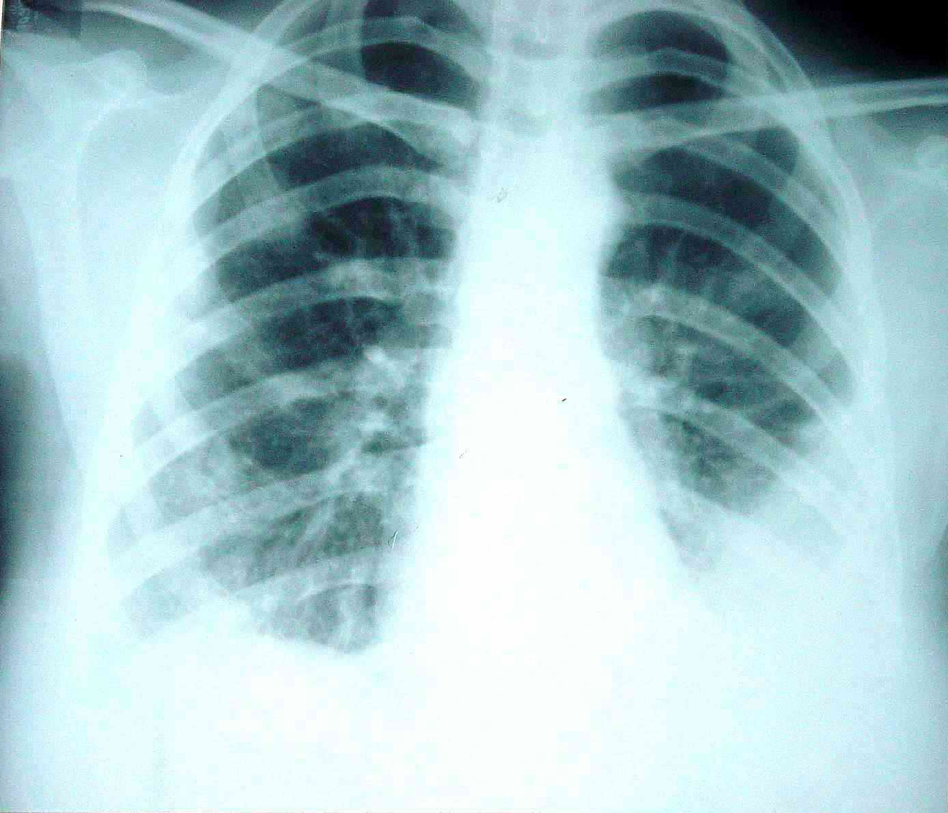

Slide 37
Пневмония, причинена от
K. pneumoniae
Остро начало
Гнойни храчки
Диспнея
Ro – хомогенни сенки /сегменти/

Slide 38
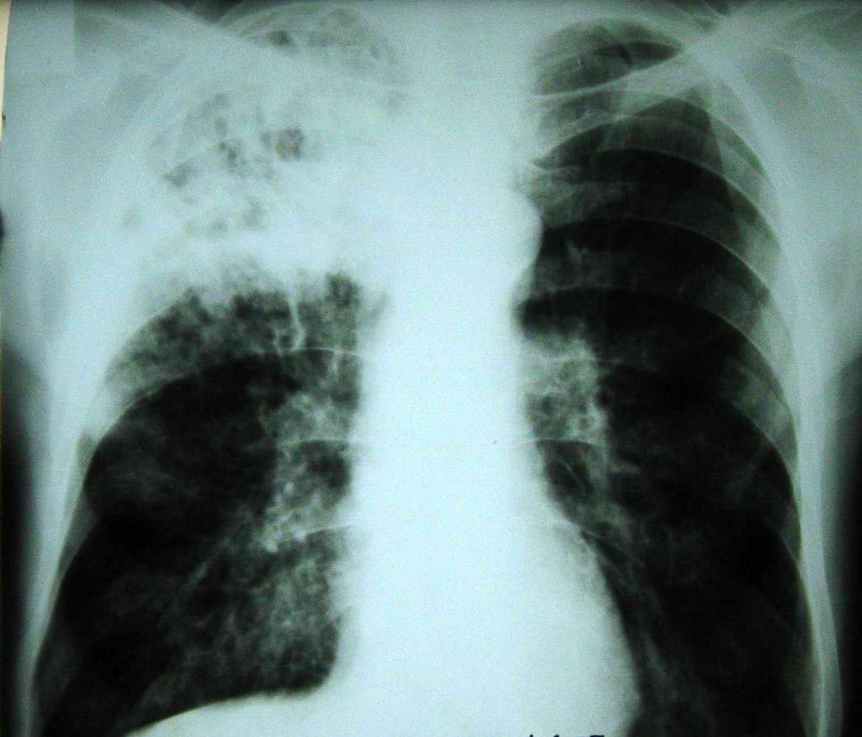

Slide 39
Пневмония, причинена от Gram (-)
E. coli, Pseudomonas spp., Enterobacter, Serratia
Висока T
Интоксикация
Кашлица с муко пурулентни храчки
Ro – лобарни, лобуларни, сегментни засенчвания

Slide 40
АТИПИЧНИ ПНЕВМОНИИ
L. pneumophilla
Млади пациенти, пушачи
Епидемиология – климатици
Общи симптоми
Кашлица кръвохрачене ДН
Висока смъртност

Slide 41
АТИПИЧНИ ПНЕВМОНИИ
M. pneumoniae
Млади пациенти
Предшестващо антибиотично лечение
Общи симптоми – главоболие, висока T, мускулни и ставни болки
Хемолитична анемия
Суха кашлица

Slide 42
АТИПИЧНИ ПНЕВМОНИИ
C. psittaci
Епидемиология - Птици
Общи сшмптжмш
Ro – интерстициални сенки
Екстрапулмонални симптоми

Slide 43
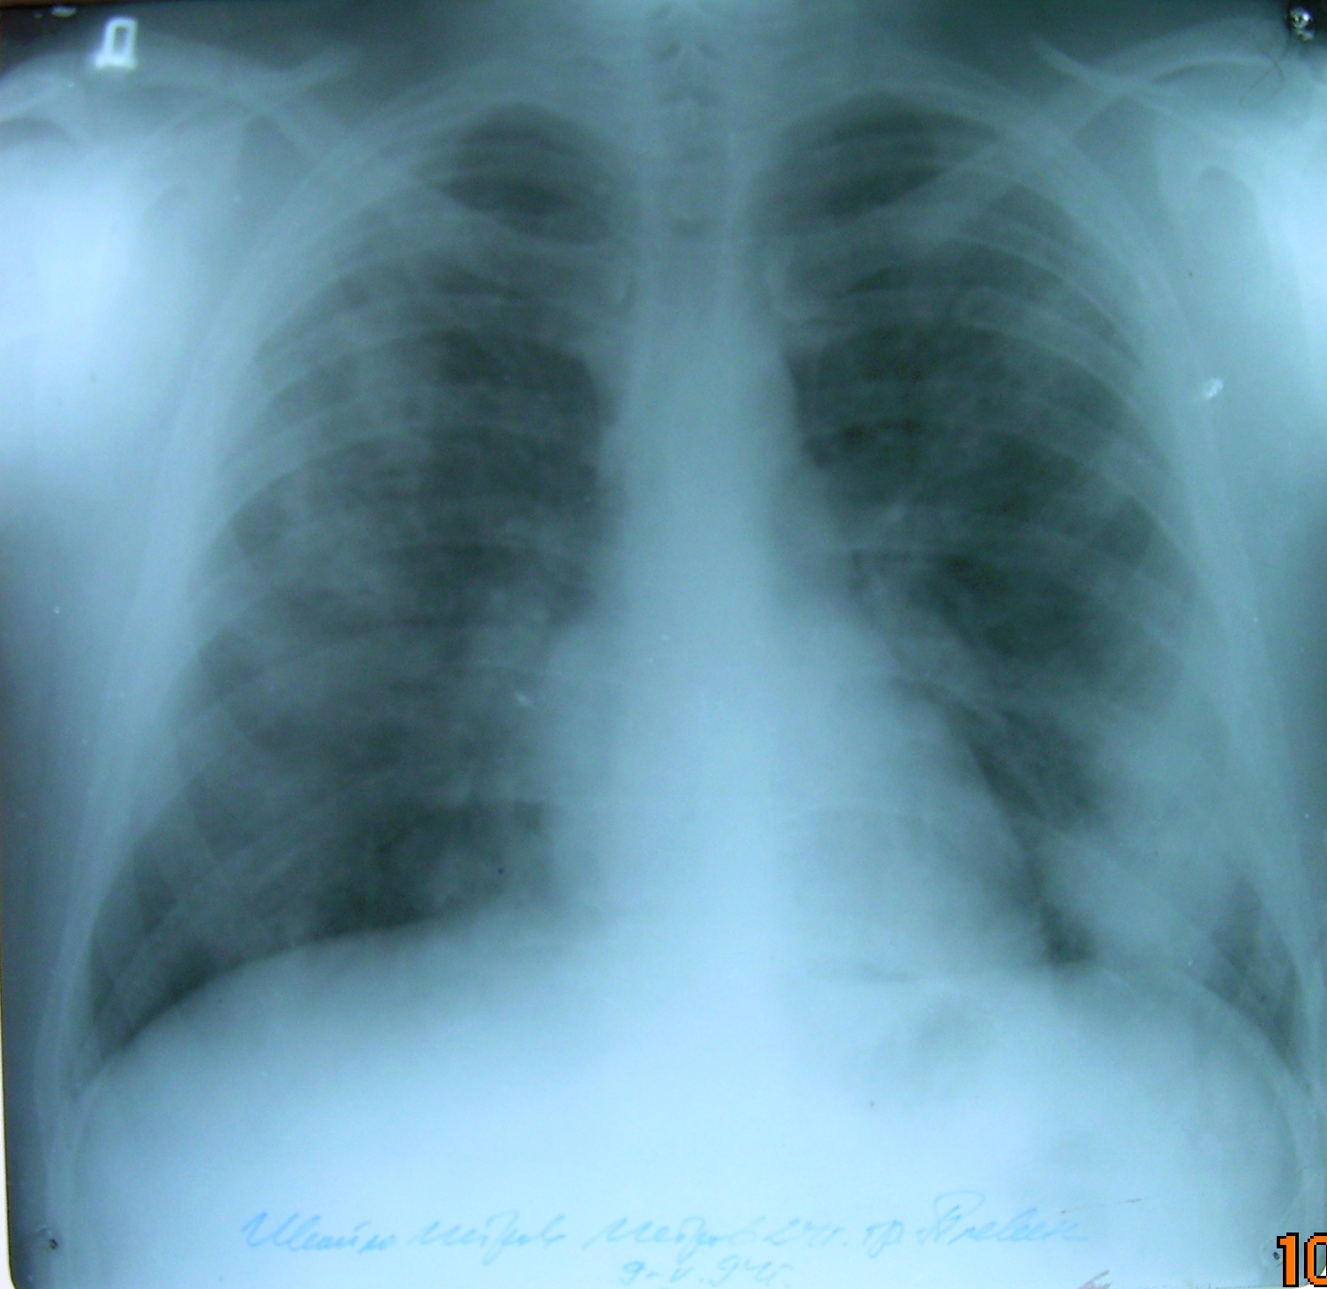
Ornithosis – Ro

Slide 44
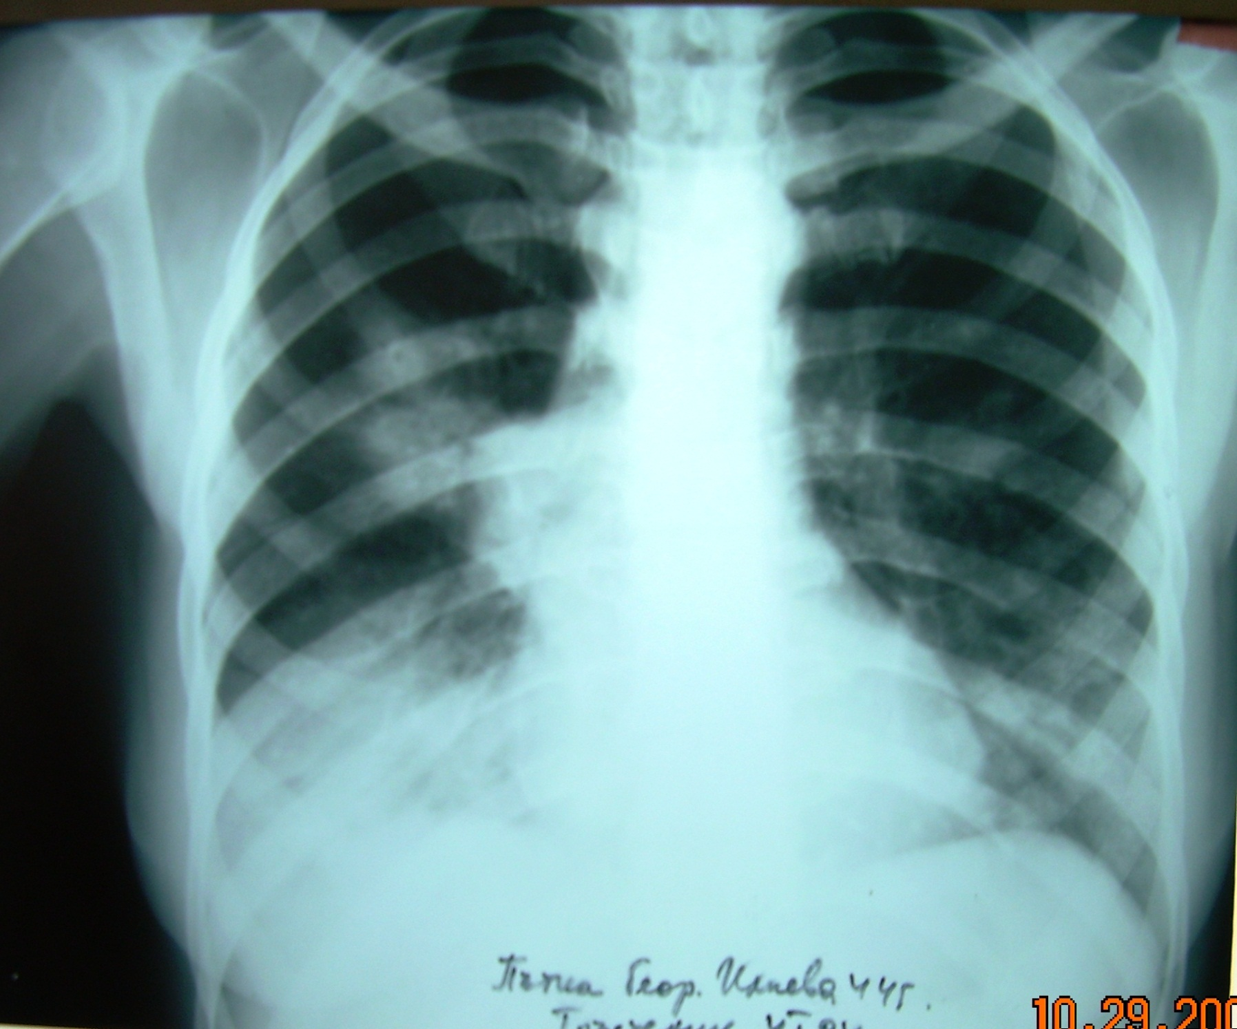

Slide 45
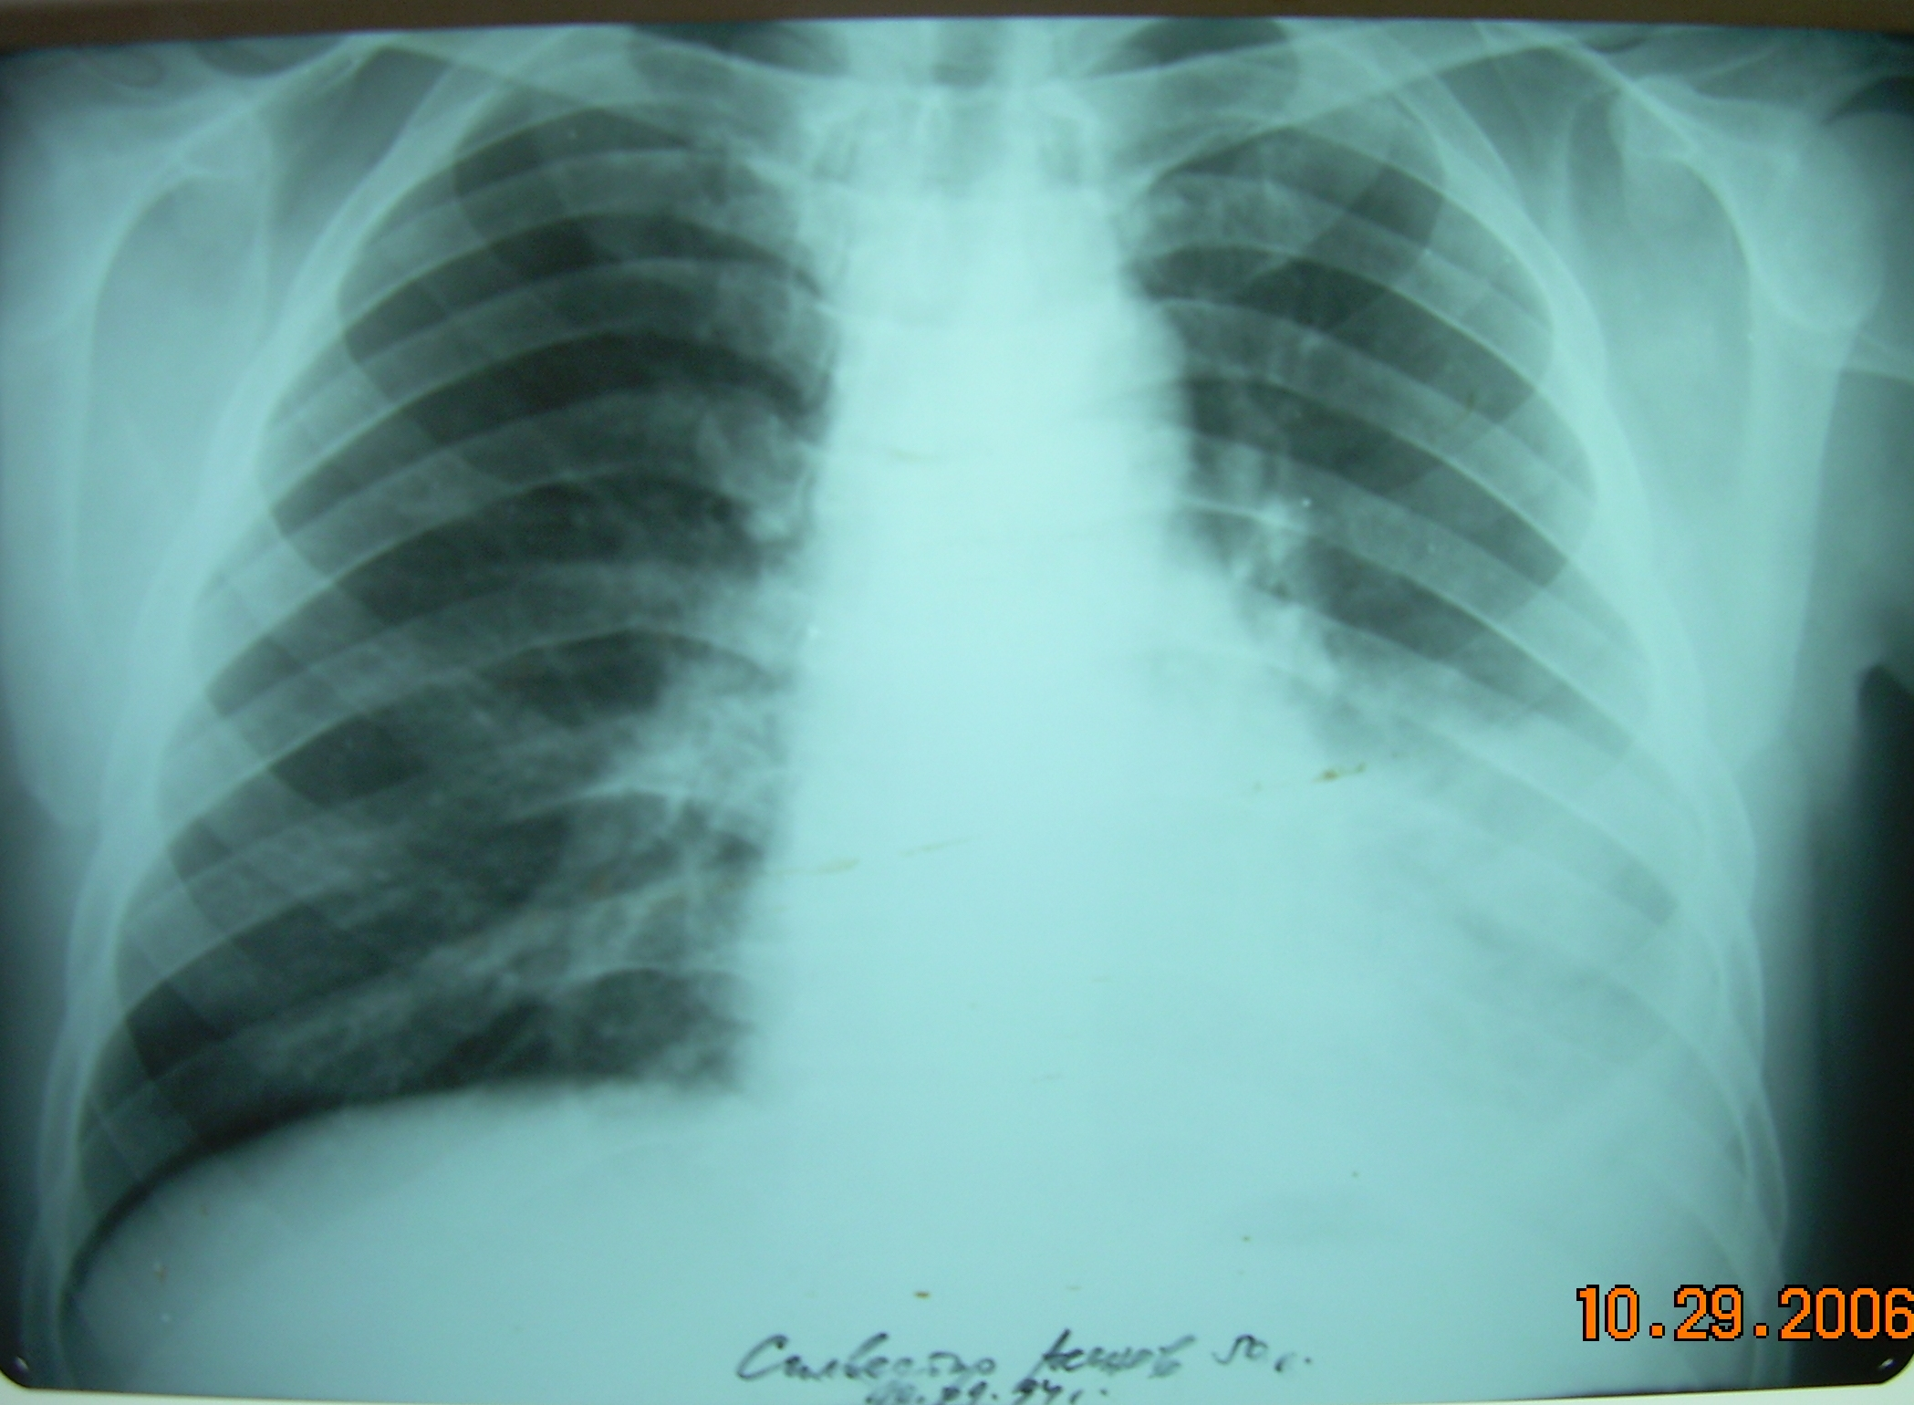

Slide 46
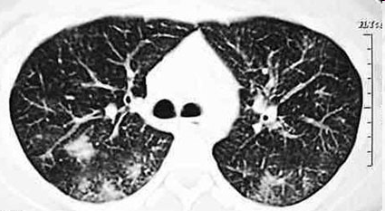
C. рneumoniae – СТ
Notes:
Chl.pneumoniae

Slide 47
АТИПИЧНИ ПНЕВМОНИИ
C. Burnetti
Q fever – зооноза
Остро начало
Общи симптоми
Извънбелодробни – хепатит, нефрит, артрит, тромбоцитопения

Slide 48
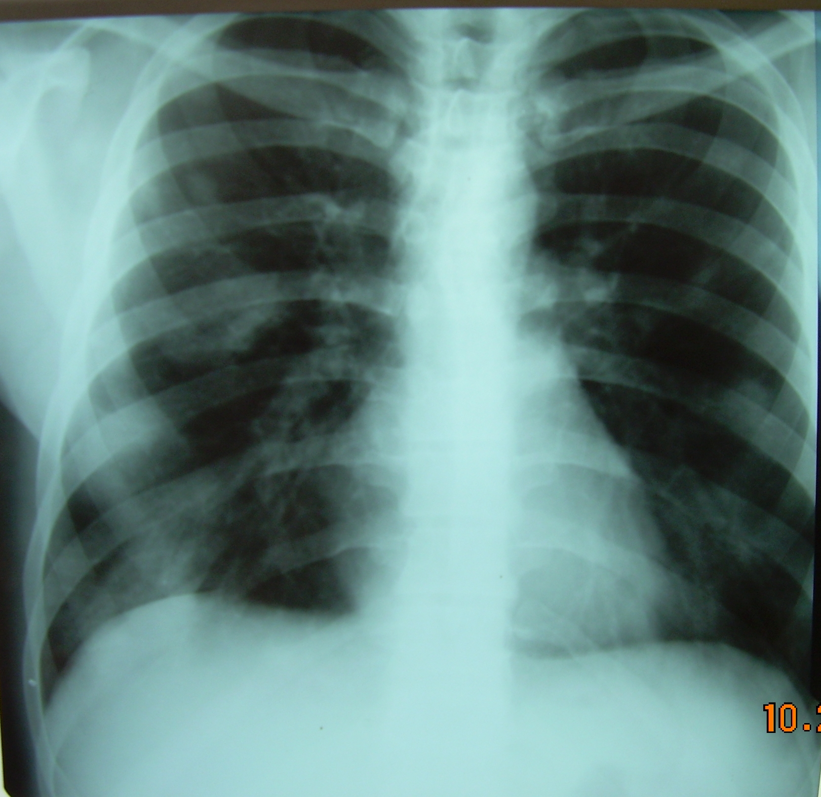
Q-pneumonia Ro

Slide 49
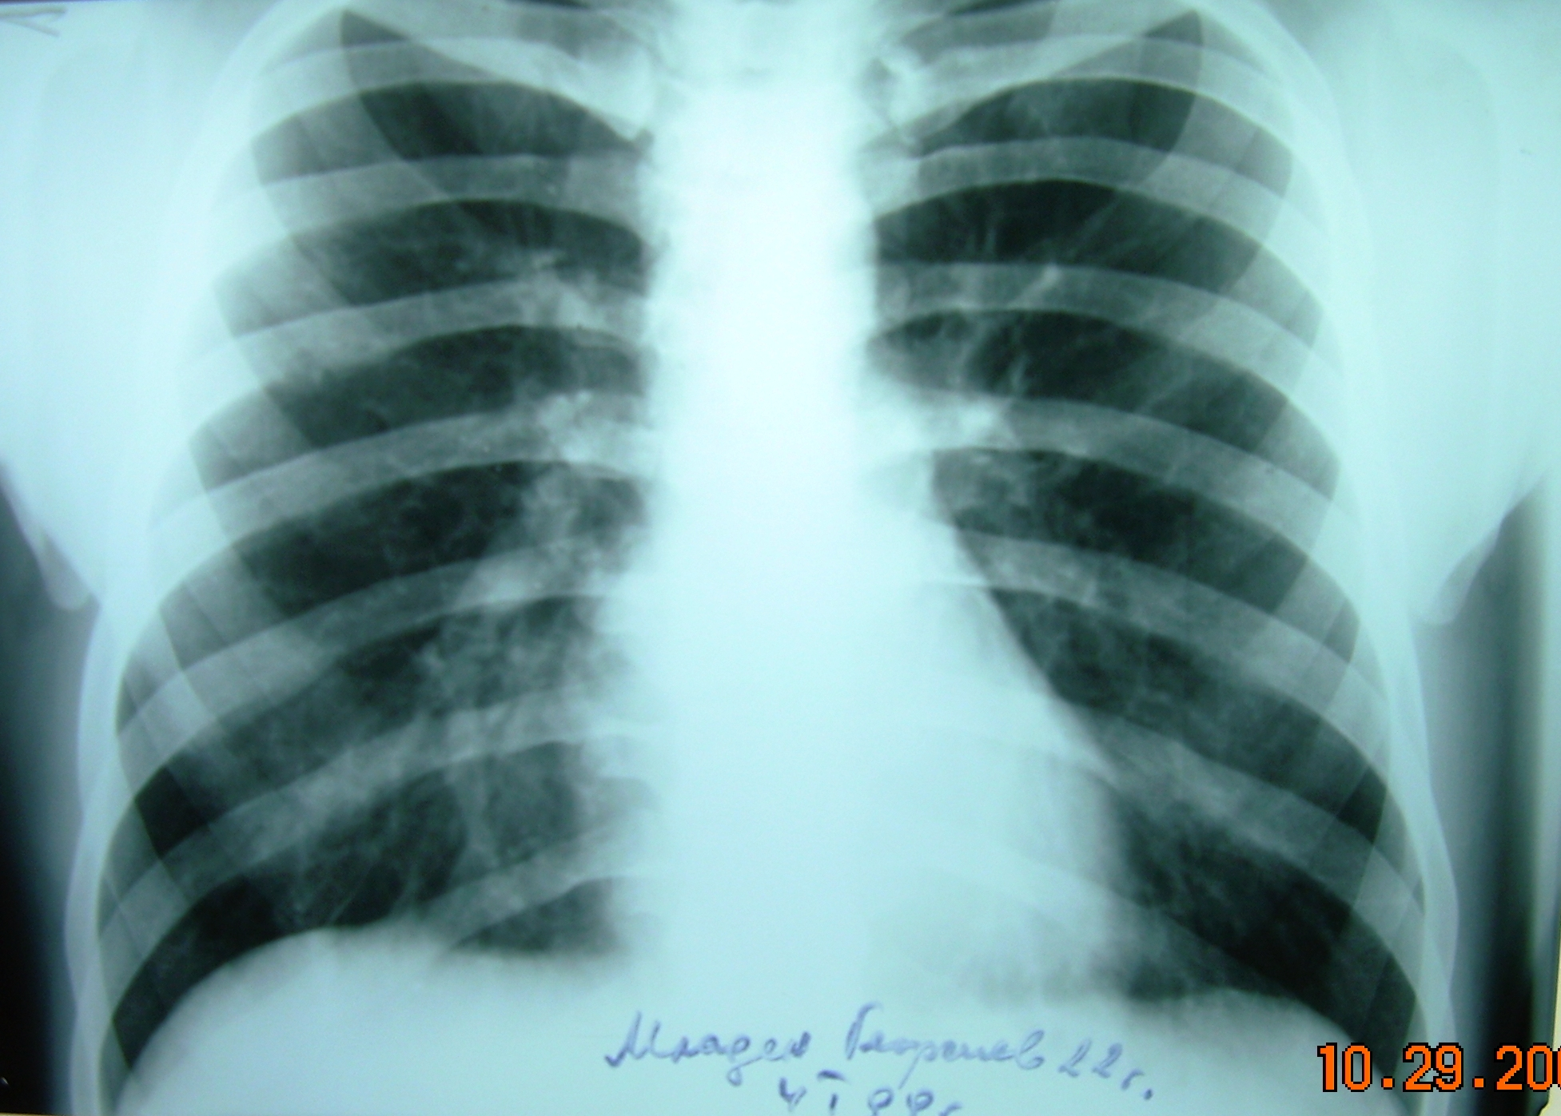

Slide 50
Вирусни пнвмонии
Influenza virus
Parainfluenza
RS
Varicella zoster virus
Общи симптоми
Суха кашлица
Неспецифични промени

Slide 51
Смесена флора– до 38% от всички ППО

Slide 52
Диагностика – въпроси
1. Инфекция на респираторния тракт?
2. Коя част на ДП е ангажирана, има ли пациентът пневмония (ГДП, ДДП)?
2. Етиология?
3. Къде да се лекува?

Slide 53
Ro
Лабораторни
Микробиологични – Gram, културелно храчка, плеврална течност
Вирусните и атипични патогени – серологични, PCRq ELISA
Rkldprlkr m,f[eow,rInvasive procedures

Slide 54
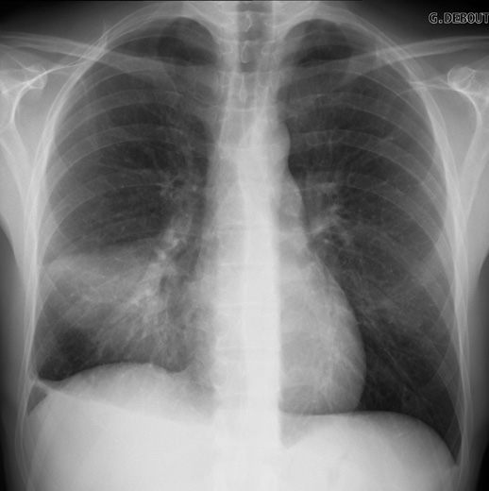
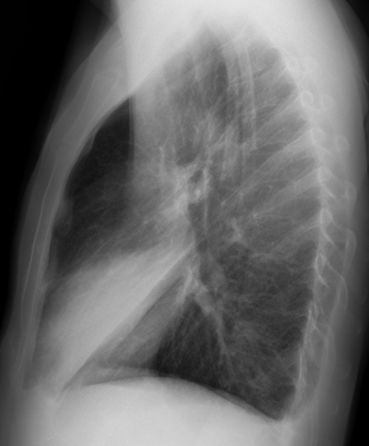
Сегментни/лобарни засенчвания

Slide 55
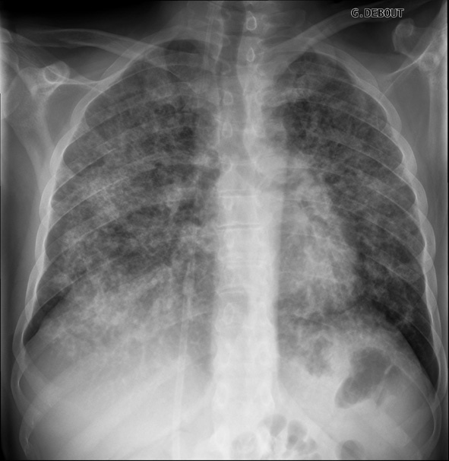

Slide 56
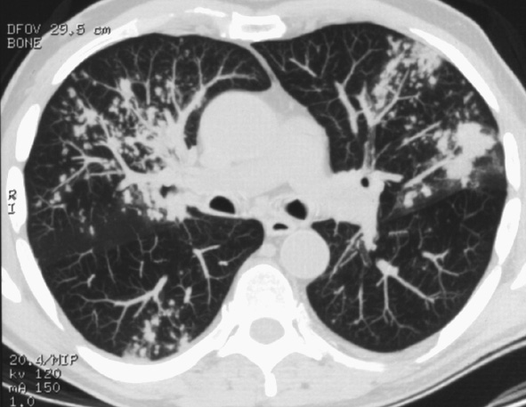
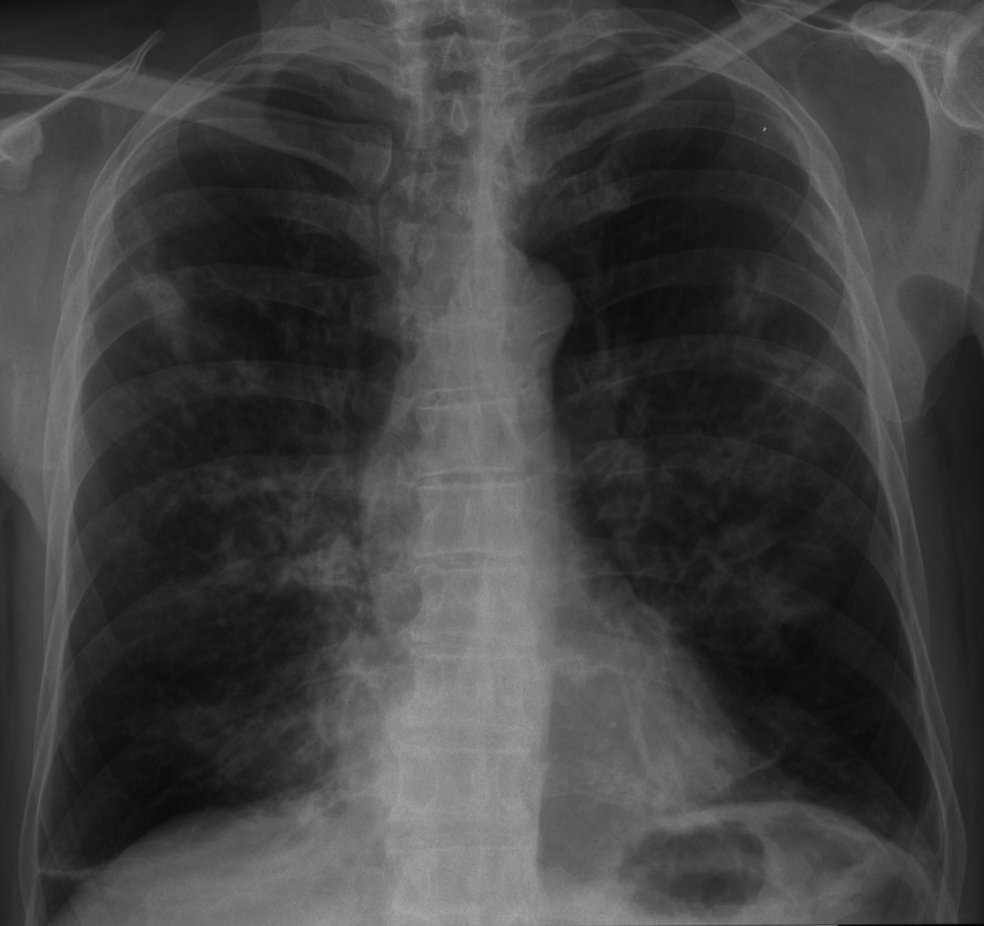
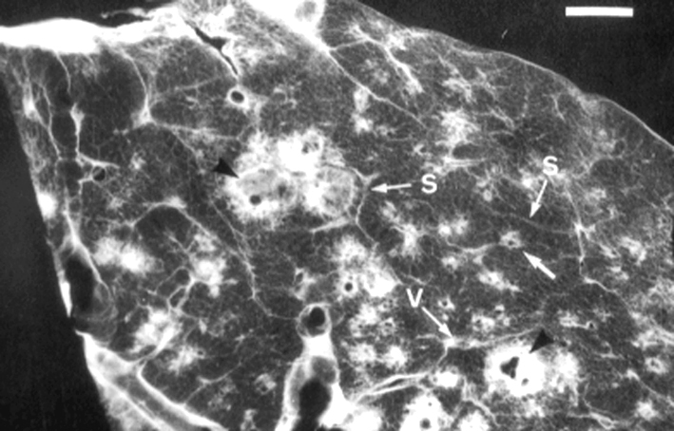
Бронхопневмония

Slide 57
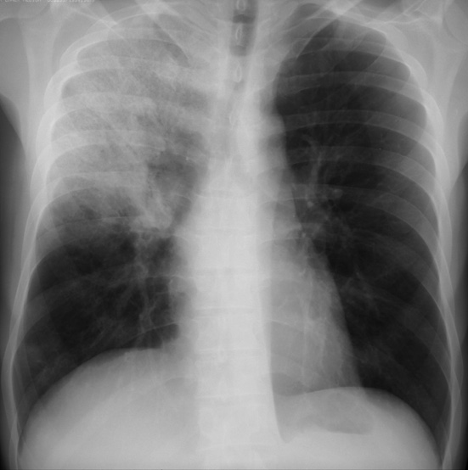
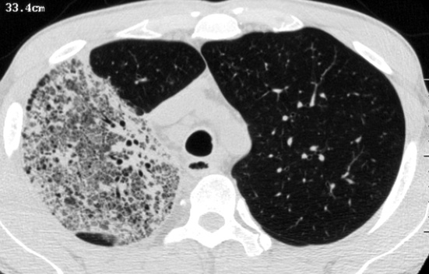
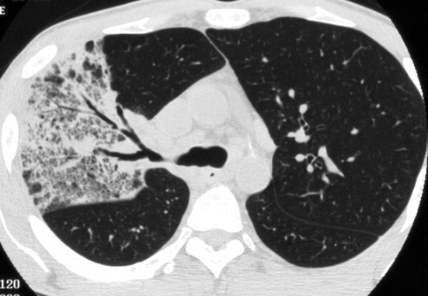
Лобарно засенчване

Slide 58
Инвазивна диагностика
Ендоскопски:
Протектирана четка (PSB)
БАЛ
Неендоскопски:
Транстрахеална аспирация
Трансторакална аспирация

Slide 59
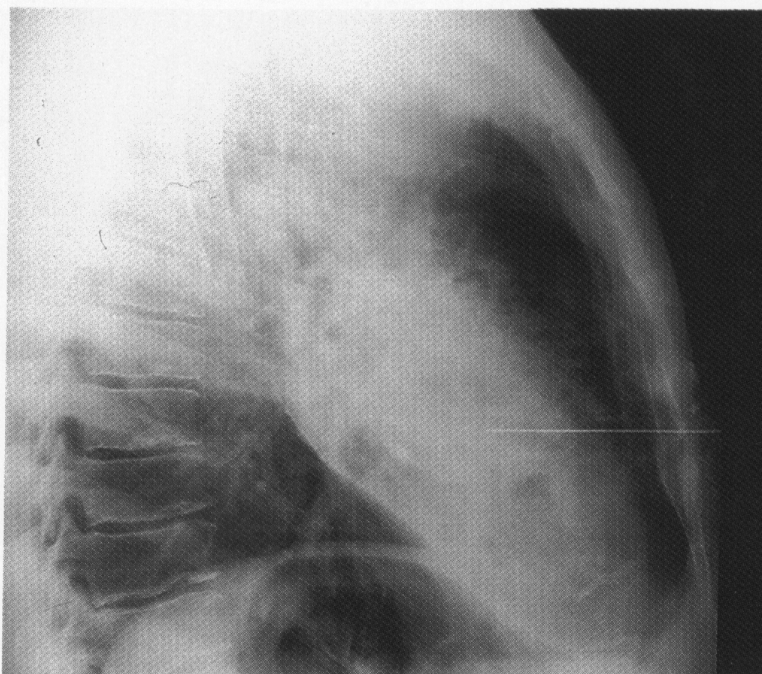
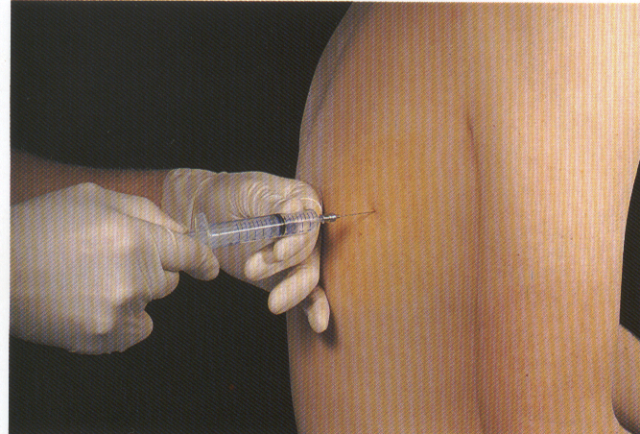
(TNA)

Slide 60
Усложнения
Емпием
Абсцес
ДН
COPD екзацербация
БТЕ

Slide 61
Диференциална диагноза
СН
Пневмоторакс
COPD екзацербация
БТЕ
Туберкулоза
Белодробен карцином

Slide 62
Как да се разграничи пневмонията от други респираторни инфекции ?
(трахеит, бронхит, бронхиолит)
Пневмония се подозира при наличието на остра кашлица + един от следните белези:
Новопоявила се локална аускултаторна находка
Диспнея, тахипнея
Фебрилитет с продължителност над 4 дни
При наличието на тези данни се назначава рентгеново изследване

Slide 63
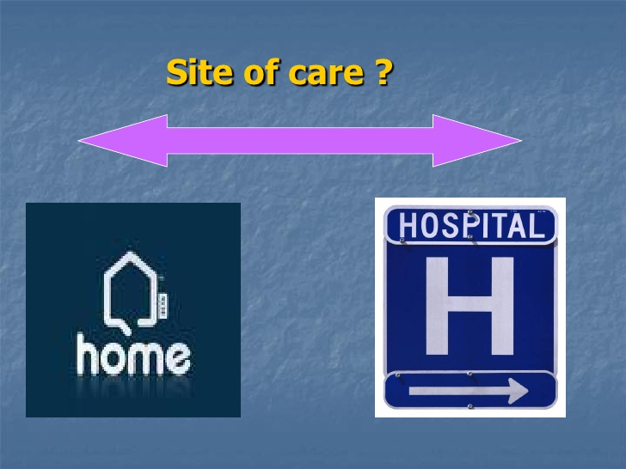
МЯСТО НА ЛЕЧЕНИЕ?
http://www.slideshare.net/askadoc/pneumonia-management-13702729

Slide 64
Точкова оценка на риска (Fine)
Физикални данни | +10
Нарушено съзнание | + 20
АН систолно < 90 | + 20
T < 35º или >40º | + 15
Плеврален излив | + 10
Лабораторни показатели
Хематокрит |  | + 30
рН<7.35 |  | + 30
Кр. Захар >13.9mmol/l |  | + 10
урея >10,7mmol/l |  | + 20
Na<130 mmol/l |  | + 20
pO₂<60mm Hg |  | + 10

Slide 65
ППО
Индекс за тежест на пневмонията (PSI)
Рискови групи
I възраст < 50, без съп. болести,
жизнени пок. в норма
II < 71 т.
III 71-90 т.
IV 91-130 т.
V > 130 т.

Slide 66
Оценка на риска
Малък риск < 90 точки
Умерен риск 91-130 точки
Висок риск > 130 точки

Slide 67
Идентифициране на болните с висок риск
(CURB 65)
C onfusion (обърканост)
U rea (урея) >7 mmol/L⁻¹
R espiratory rate ≥30/min,
B lood pressure
  систолно < 90 mm Hg
  диастолно < f60 mmHg
>65 години

Slide 68
R. Menéndez, Clin. Scor. Systems, ERS 2011
Confusion
Respiratory rate ≥30/min
Blood pressure s<90 d≤60
65: age ≥65 years
0
1-2
3-4
Mortality 1.2%
Mortality 8.5%
Mortality 31%
CURB₆₅ 0-1: 1.5%
CURB₆₅ 2: 9.2%
CURB₆₅ 3-4: 22%
PSI I-III: 0.1-2.8%
PSI IV: 9%
PSI V: 29%
LOW
INTERMEDIATE
HIGH
Notes:
The three more validated dlinical scores are from the most simpol CRB to the most elaborated PSI , although differents they provided a similar risk stratification of mortality

